Slide 1
都市計画道路八尾富田林線
（市道木ノ本田井中線～府道大阪羽曳野線）
事業概要説明会
平成30年3月11日（日）
大阪府八尾土木事務所

Slide 2
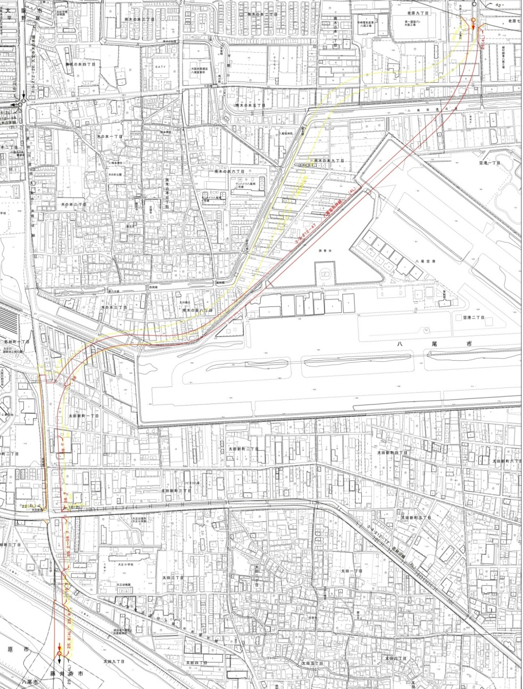

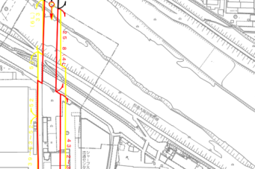
事業の概要
府道（旧）大阪中央環状線
八尾市老原九丁目
（市道木ノ本田井中線）
都市計画道路 八尾富田林線
○事業の区間
八尾市老原九丁目～藤井寺市津堂四丁目
・延長：2.2ｋｍ
・幅員：16.7m～38.7m
○施行期間
平成29年11月22日～平成39年3月31日
八尾空港
藤井寺市津堂四丁目
（府道大阪羽曳野線）

Slide 3
事業の概要
◇都市計画道路 八尾富田林線
・認可取得日 ：平成２９年１１月２２日
・延長 ：Ｌ＝２．２ｋｍ
・幅員 ：Ｗ＝１６．７～３８．７ｍ
・事業区間 ：八尾市老原九丁目～藤井寺市津堂四丁目
・事業期間 ：平成２９年１１月２２日～平成３９年３月３１日

Slide 4
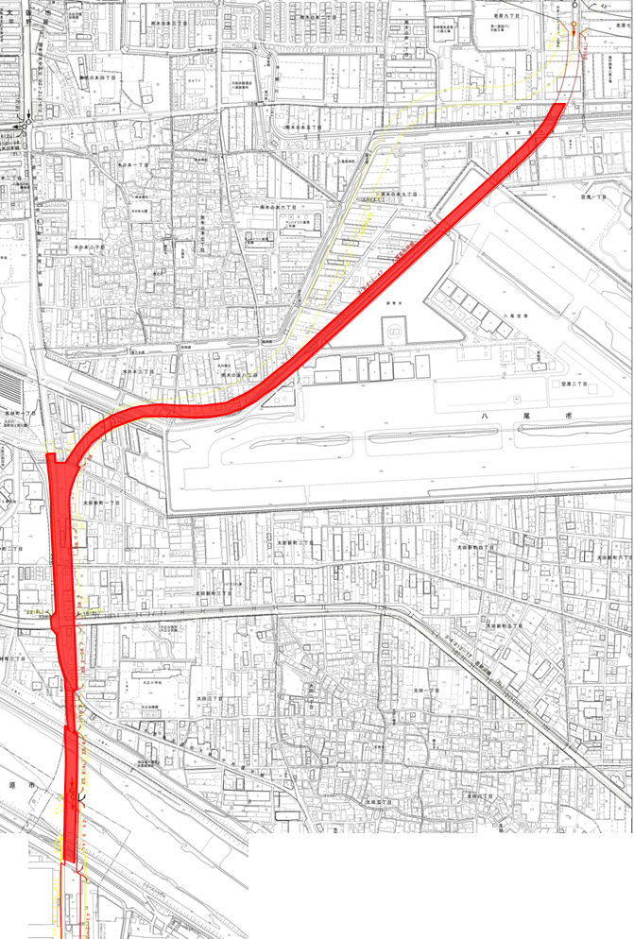

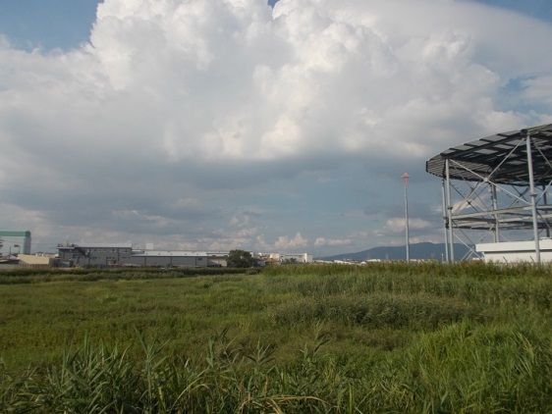
事業の概要
①市道木ノ本田井中線～八尾空港周辺部の区間
木ノ本田井中線
とはＴ字交差
（都）八尾富田林線
八尾市道用地の活用
Ｂ滑走路
できるだけ
空港用地を活用
空港用地の活用
八尾空港
A滑走路

Slide 5
事業の概要
②八尾空港取付部～旧大阪中央環状線の並行区間
八尾富田林線と旧大阪中央環状線との
連絡道路（空港連絡道路兼用）
八尾富田林線
八尾空港
（旧）大阪中央環状線
旧大阪中央環状線との並行区間（高架部）

Slide 6
事業の概要
旧大阪中央環状線との並行区間 ～完成イメージ図～
北
八尾富田林線
若林沼線
旧大阪中央環状線
南

Slide 7
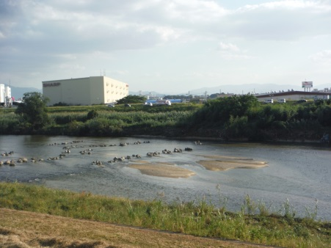
事業の概要
③大和川渡河部区間
（旧）大阪中央環状線
八尾富田林線
○歩道部：堤防道路と接続し、堤防道路を経由して堤防下に至る
○車道部：堤防道路との接続無し
○歩道部・車道部とも大阪羽曳野線と接続
大阪羽曳野線

Slide 8
事業の概要
大和川渡河部・大和川右岸（八尾市域）～完成イメージ図～
〔自転車歩行車道の堤防接続〕
藤井寺市方面
南
八尾富田林線
大和川
堤防道路
階段
斜路
北
旧大阪中央環状線

Slide 9
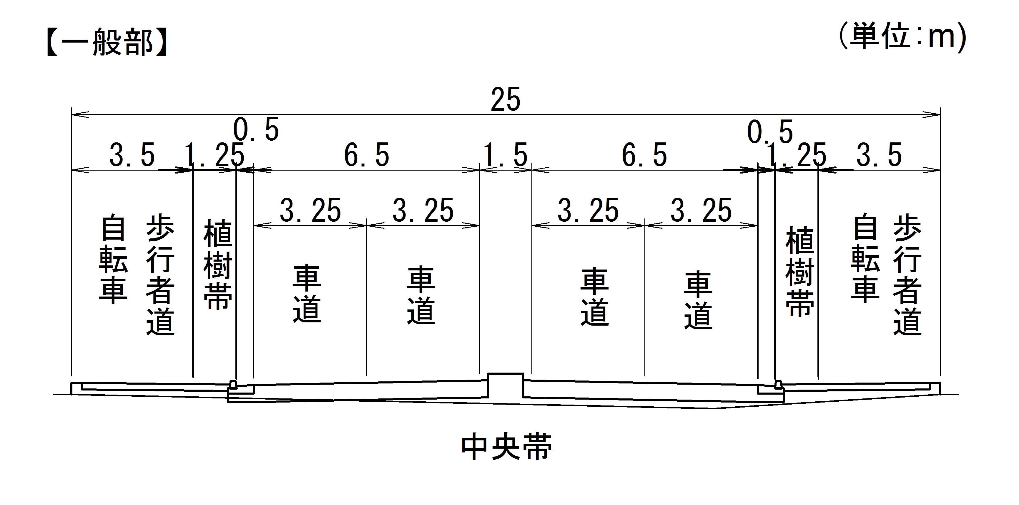
事業の概要

Slide 10
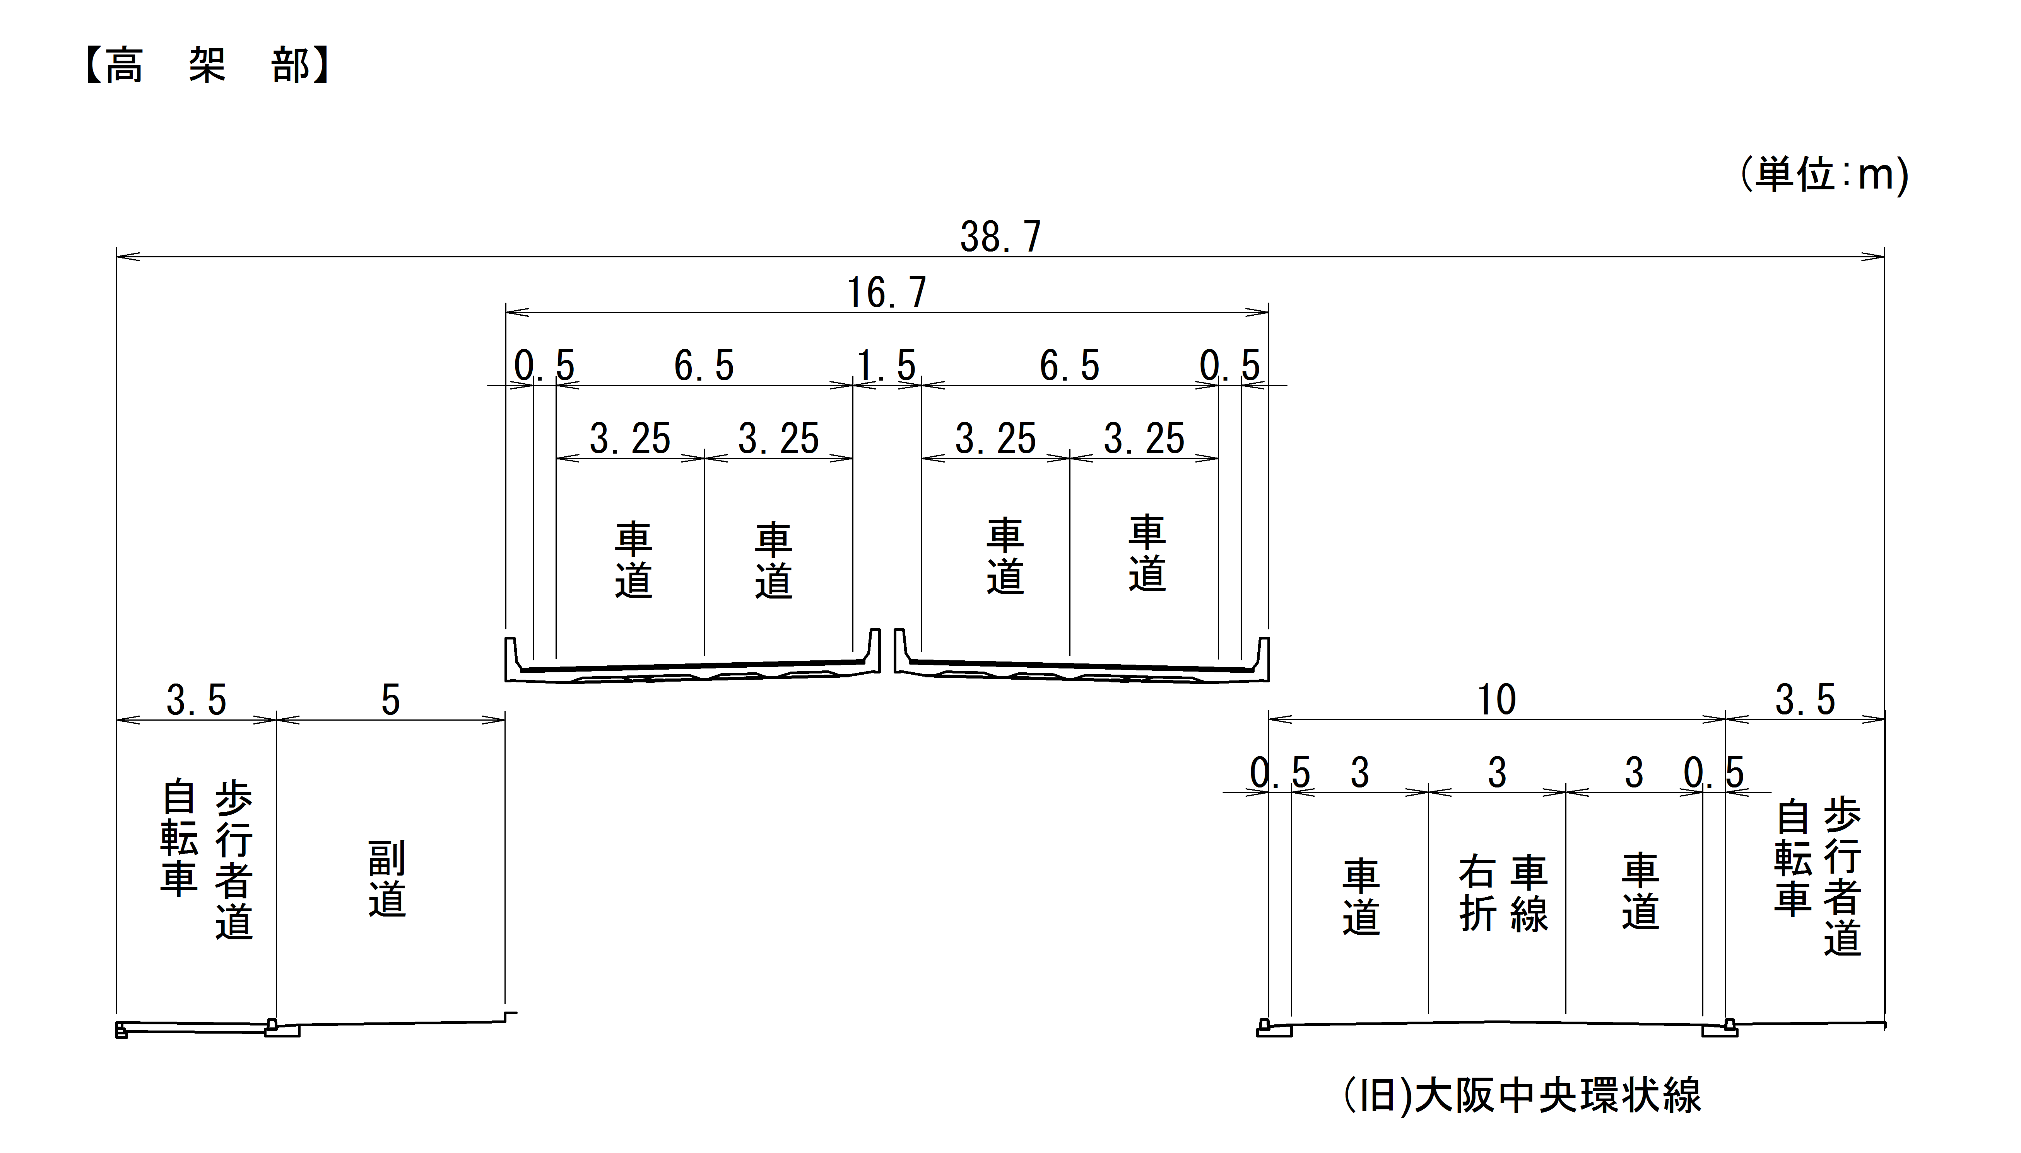
事業の概要
【高架部（旧大阪中央環状線との並行区間）】
8.5
13.5
東
西
八尾富田林線
（高架部）
八尾富田林線（東側副道）

Slide 11
全体工程表
 | H29 | H30 | H31 | H32 | H33 | H34 | H35 | H36 | H37 | H38 | 備考
測量 調査・設計
境界立会 物件調査
用地買収 物件補償
橋梁工事
街路築造 工事
※予定の工程表であり変更になる場合があります。

Slide 12
事業認可による効果と制限
①建築等の制限 （都市計画法第６５条）
②土地建物等の先買い権（都市計画法第６７条）
③土地収用法の適用（都市計画法第６９条）
土地の形質変更、建物・工作物の建築、物件の設置に制限
土地、建物の取引をする場合は、大阪府に届け出が必要

Slide 13
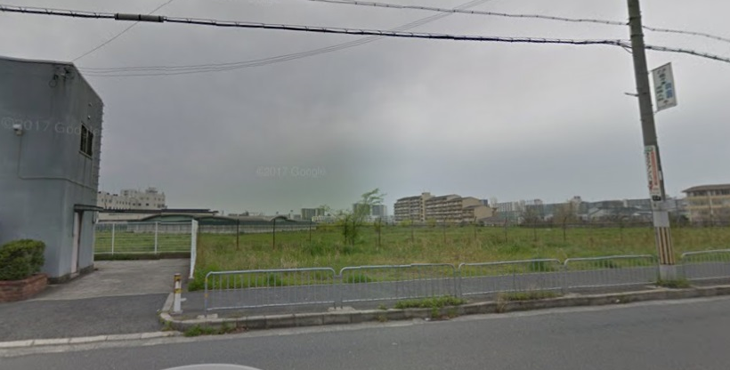
事業施行掲示板設置箇所
八尾富田林線
（旧）大阪中央環状線

Slide 14
詳細な用地買収の流れについて
①
②
③
④
⑤
⑥
⑦
⑧
⑨
事業内容の説明
用 地 確 定
（丈量図の作成）
建 物 等 の
物 件 調 査
土地買収価格及び
補償金額の算定
交 渉 と 契 約
所有権移転登記
及び支払い
建物等の移転・撤去
工 事 着 手
供 用 の 開 始

Slide 15
１．事業内容の説明
権利者のみなさまに、事業の目的や事業計画の内容、工程及び用地買収などについて、また、事業地に係る法令上の各種制限についてご説明をいたします。
① ② ③ ④ ⑤ ⑥ ⑦ ⑧ ⑨
事業内容の説明
用 地 確 定
（丈量図の作成）
建 物 等 の
物 件 調 査
土地買収価格及び
補償金額の算定
交 渉 と 契 約
所有権移転登記
及び支払い
建物等の移転・撤去
工 事 着 手
供用の開始

Slide 16
２．用地確定（丈量図の作成）
買収させていただく土地の区域や面積を
確定する為に関係者のみなさまに、
現地での立ち会いにご協力いただき
丈量図を作成いたします。
① ② ③ ④ ⑤ ⑥ ⑦ ⑧ ⑨
事業内容の説明
用 地 確 定
（丈量図の作成）
建 物 等 の
物 件 調 査
土地買収価格及び
補償金額の算定
交 渉 と 契 約
所有権移転登記
及び支払い
建物等の移転・撤去
工 事 着 手
供用の開始

Slide 17
３．建物等の物件調査
建物や工作物などの移転や撤去に伴う補償
を、適正に算定するために調査いたします。
① ② ③ ④ ⑤ ⑥ ⑦ ⑧ ⑨
事業内容の説明
用 地 確 定
（丈量図の作成）
建 物 等 の
物 件 調 査
土地買収価格及び
補償金額の算定
交 渉 と 契 約
所有権移転登記
及び支払い
建物等の移転・撤去
工 事 着 手
供用の開始

Slide 18
４．土地買収価格及び補償金額の算定
土地買収価格や建物等の移転や撤去に伴う費用等について、公共用地の取得に伴う損失補償基準に基づき算定します。
① ② ③ ④ ⑤ ⑥ ⑦ ⑧ ⑨
事業内容の説明
用 地 確 定
（丈量図の作成）
建 物 等 の
物 件 調 査
土地買収価格及び
補償金額の算定
交 渉 と 契 約
所有権移転登記
及び支払い
建物等の移転・撤去
工 事 着 手
供用の開始

Slide 19
５．交 渉 と 契 約
算定した補償額に基づいて交渉を行い、
話し合いが整いますと契約の締結を行います。
① ② ③ ④ ⑤ ⑥ ⑦ ⑧ ⑨
事業内容の説明
用 地 確 定
（丈量図の作成）
建 物 等 の
物 件 調 査
土地買収価格及び
補償金額の算定
交 渉 と 契 約
所有権移転登記
及び支払い
建物等の移転・撤去
工 事 着 手
供用の開始

Slide 20
６．所有権移転登記及び支払い
契約締結後に、所有権移転登記を行います。
補償金等は、契約締結後に前払金、建物
移転・撤去完了後に残金をお支払いします。
① ② ③ ④ ⑤ ⑥ ⑦ ⑧ ⑨
事業内容の説明
用 地 確 定
（丈量図の作成）
建 物 等 の
物 件 調 査
土地買収価格及び
補償金額の算定
交 渉 と 契 約
所有権移転登記
及び支払い
建物等の移転・撤去
工 事 着 手
供用の開始

Slide 21
７．建物等の移転・撤去
契約締結後に、当該土地内にある
建物等の物件について、所有者が
移転・撤去を行います。
① ② ③ ④ ⑤ ⑥ ⑦ ⑧ ⑨
事業内容の説明
用 地 確 定
（丈量図の作成）
建 物 等 の
物 件 調 査
土地買収価格及び
補償金額の算定
交 渉 と 契 約
所有権移転登記
及び支払い
建物等の移転・撤去
工 事 着 手
供用の開始

Slide 22
８．工事着手
工事に着手し、道路等の完成を目指します。
① ② ③ ④ ⑤ ⑥ ⑦ ⑧ ⑨
事業内容の説明
用 地 確 定
（丈量図の作成）
建 物 等 の
物 件 調 査
土地買収価格及び
補償金額の算定
交 渉 と 契 約
所有権移転登記
及び支払い
建物等の移転・撤去
工 事 着 手
供用の開始

Slide 23
９．供用の開始
関連する法令等の手続きを行い、新たな
都市基盤として、供用を開始します。また事業
の評価を行い、新たな事業の資料とします。
① ② ③ ④ ⑤ ⑥ ⑦ ⑧ ⑨
事業内容の説明
用 地 確 定
（丈量図の作成）
建 物 等 の
物 件 調 査
土地買収価格及び
補償金額の算定
交 渉 と 契 約
所有権移転登記
及び支払い
建物等の移転・撤去
工 事 着 手
供用の開始

Slide 24
ご清聴ありがとうございました。
八尾富田林線の整備についてのご理解、ご協力を賜りますよう、よろしくお願い申し上げます。
大阪府 八尾土木事務所

